Slide 1
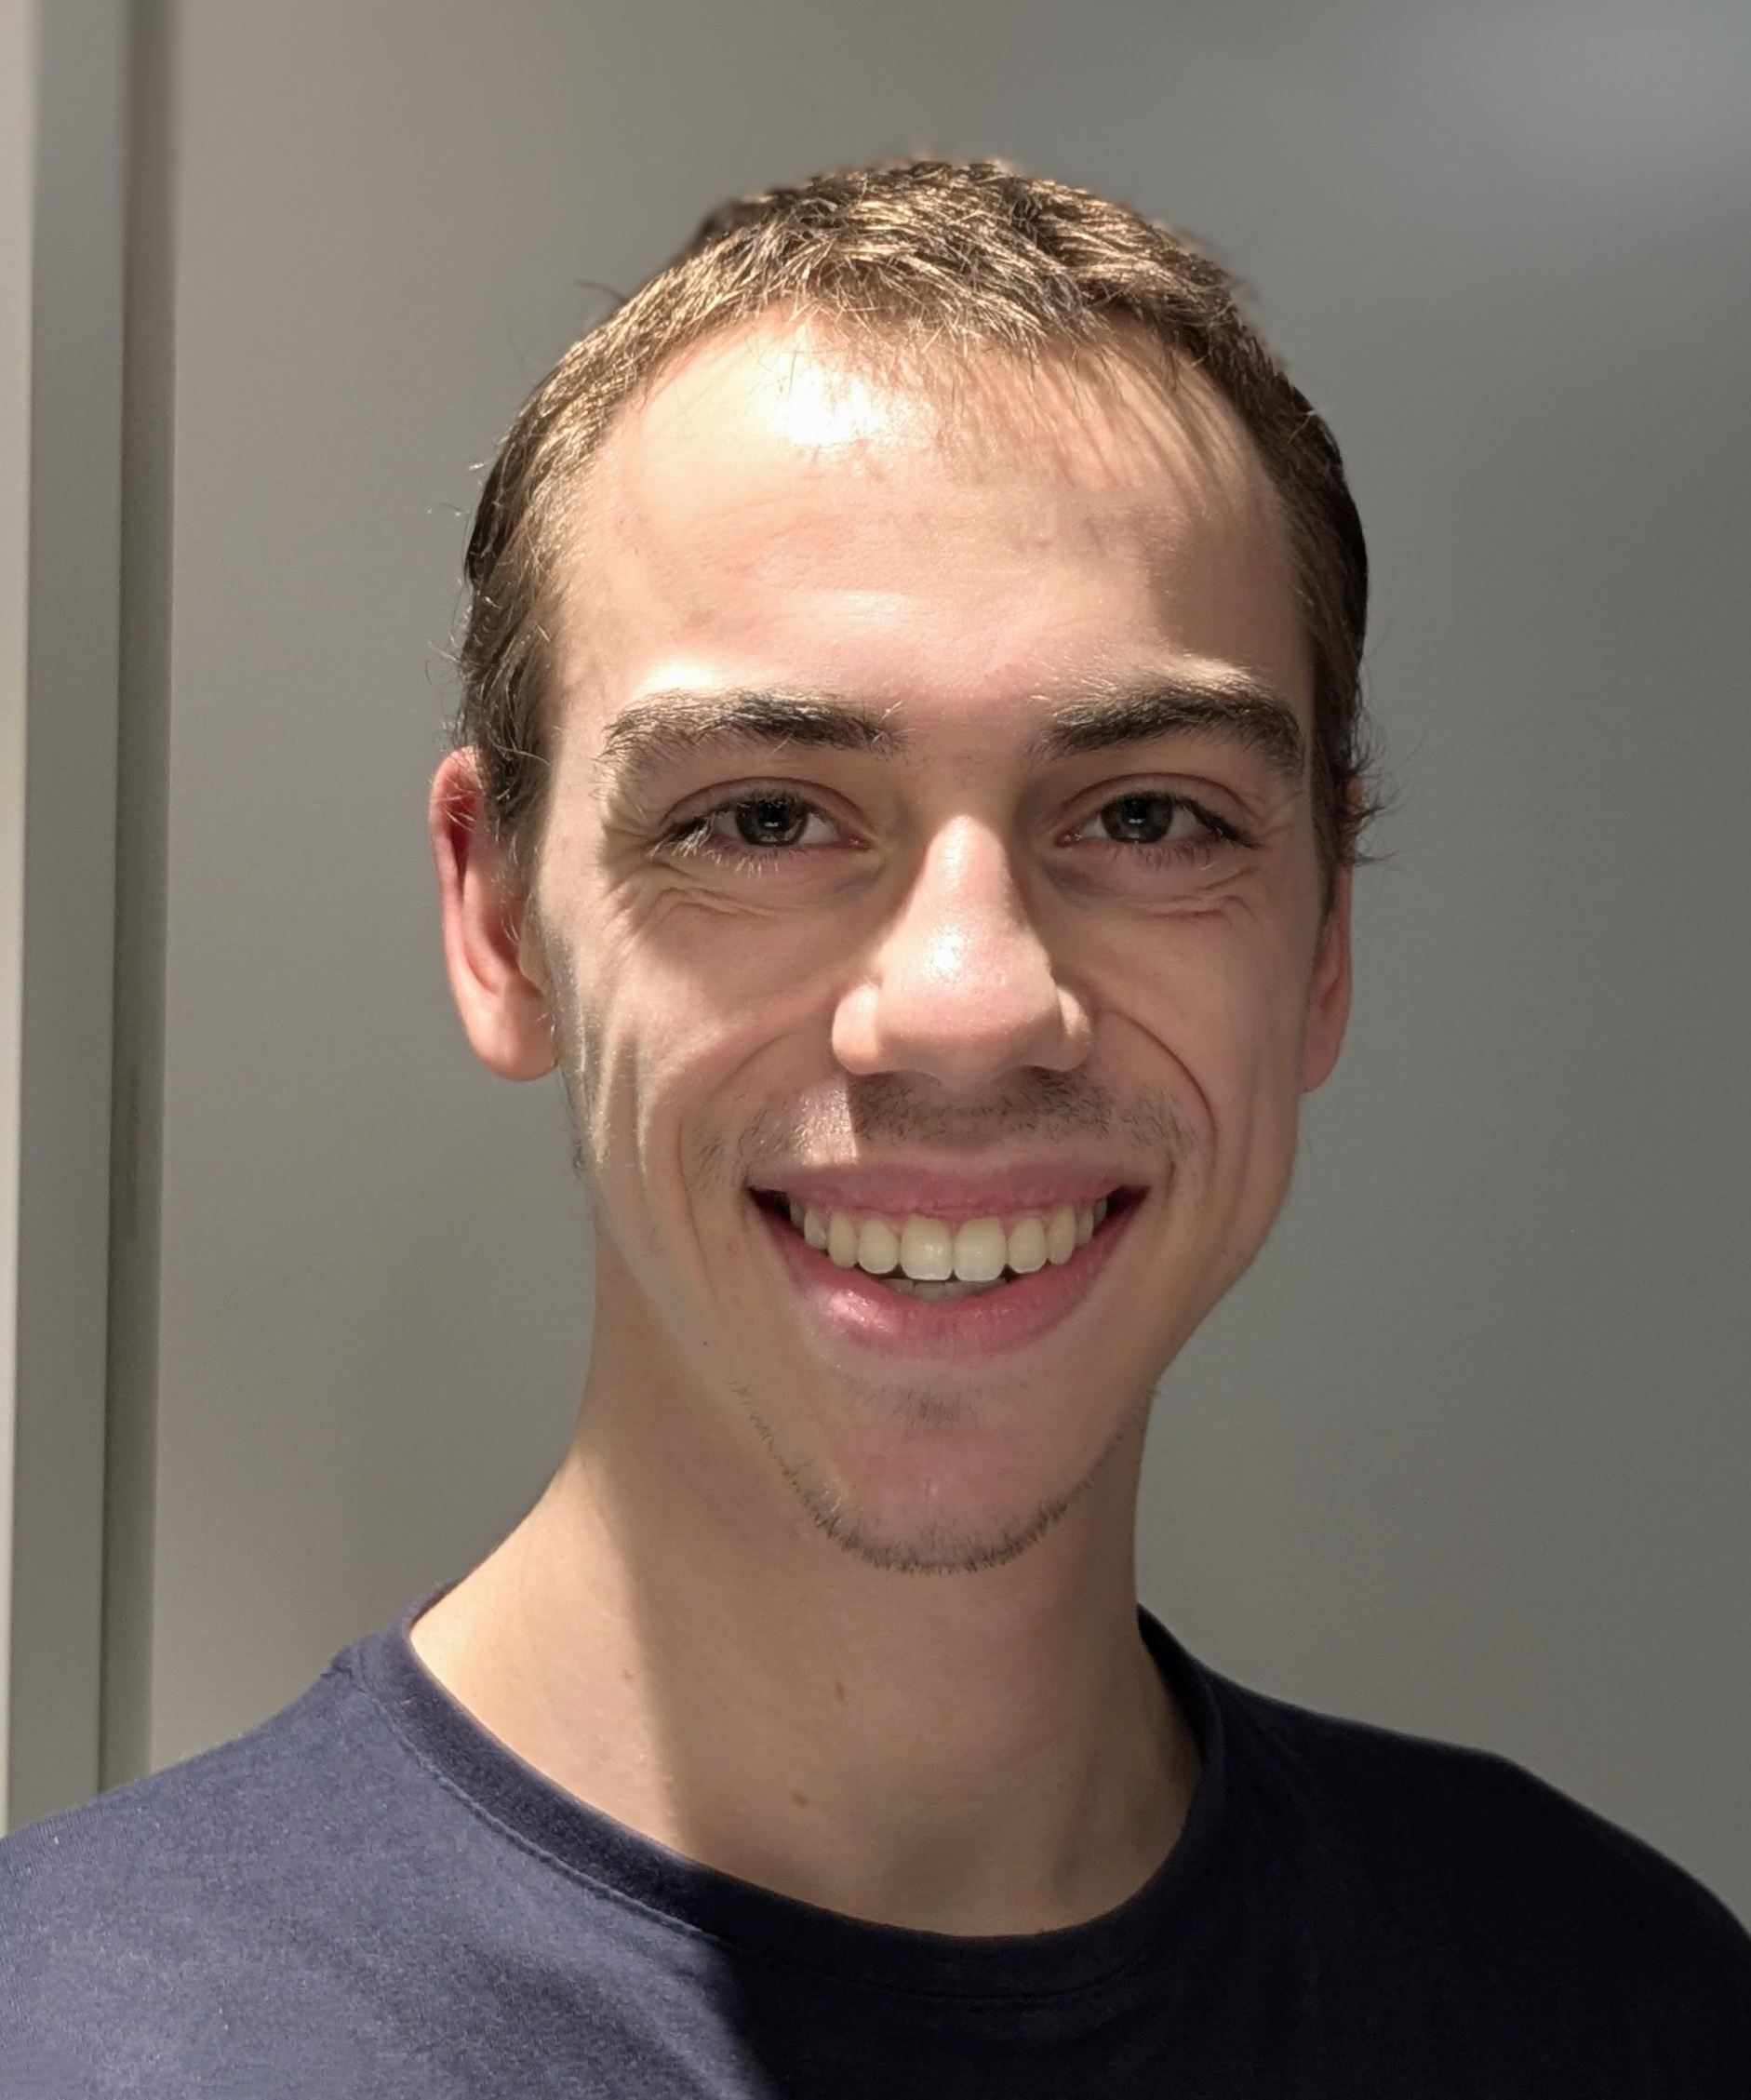







CLÉMENT NOËL – Né en 2001
33160 Pessac
Linkedin
Ingénieur Automatisme et Embarqué
« Je suis passionné par tout ce qui touche à la gestion de la vie privé et l’auto-suffisance informatique, contributeur Wiki/Osm et des documentations Debian en français, j'aimerais poursuivre une carrière en tant qu'ingénieur du terrain industrielle ou informatique,»
EXPERIENCE
Mars 2025 – Juillet 2026 - Conception industrielle, INEO Aquitaine
Alternant automaticien, co-conception d’un rétrofits d’IHM de gamme Schneider, Installation d’une baie industrielle avec KVM et automate siemens Valorisation de rigueur de travail et gestion de la charge de travail. Esprit d’équipe.
Avril 2024 – Juillet 2024 - Conception industrielle, ISP Aquitaine
Stagiaire Automaticiens un bureau d’étude, conception et implémentation d’une supervision en OPC UA et intégration d’une cellule robotique ABB. Découverte des protocoles réseaux et des contraintes en robotique.
Avril 2021 – Juillet 2021 - Maintenance industrielle, Lacosse Emballage
Stagiaire Électricien dans une scierie, Projet restauration complète d’une machine de découpe de bois, mise au norme et intégration process. Gestion de projet complet, elec’, meca’, pneumatique, programmation industrielle.
Janvier 2020 –Février 2020 – Vendeur Elec, Yess électrique
Stagiaire vendeur dans une entreprise de vente d’appareil électrique pour professionnels. Conseil donnée sur base d’un cahier des charges, relationnel client.
FORMATION
2023 – 2026 - BUT GEII AII, IUT DE BORDEAUX, GRADIGNAN
Programmation, électronique, informatique, énergie, automatisme.
3 projets imitant la situation en entreprise. Projet de type industrielle
2020 – 2023 - BTS CRSA, Lycée Val de GARONNE, MARMANDE
Construction mécanique - Informatique – Automatisme. 1 projet majeur, sur 1 ans, conception de A à Z d’un process + Programmation roboguide.
BUT GEII (2026)
DUT GEII (2025)
BTS CRSA (2023)
Bac Pro MELEC (2020)
BEP ELEC (2019)
BIA (2019)
COMPETENCES
Automaticien Électronicien
Électricité :
Schémas (Xrelais, See-Elec)
Mise aux normes/Entretien
Dessin Industrielle :
Inventor 2023 - Fusion360
Solidworks 2018
Mécanique :
Statique; Cinématique
RDM
Programmation industrielle :
EcoStruxure/Vijeo Designer
Unity Pro XL
TIA Portal v21
-
4/5
5/5
-
4/5
2/5
-
3/5
2/5
-
5/5
5/5
4/5
Électronique :
Schémas (EasyEDA, Kicad 7.0)
Dépannage de circuit/carte électronique.
Langage de programmation :
C++; html; Python
Matlab; GNU Octave
Informatique : ( Autodidacte)
Construction server avec docker / Vlan / Vpn
Base de données, Supervision camera
Impression 3D FDM, Impression laser.
Integration d’LLM / Intégrité de donnée et privé.
Office 365 / VMware/Win/linux
-
3/5
4/5
-
2/5
1/5
-
3/5
2/5
5/5
5/5
5/5
Portfolio
Passe-temps et intérêts
« Passionné par l'électronique, l'automatisation, l'aviation et les concepts spatiaux, je passe mon temps à créer de petits circuits électroniques ou à concevoir des fusées sur Kerbal Space Program, à réfléchir à la façon de gérer mes réseaux d’automatisation sur Factorio ou à redessiner des machines industrielles qui ont fait la gloire de l’humanité. Dans mes temps libres, je gère mon serveur maison et conçois des pièces 3D, De plus, j'ai participé au certificat d'initiation à l'aéronautique et à une olympiade de robotique. Quand je ne fais rien, vous me trouverez sur Wikipédia ! »

